Slide 1
শুভেচ্ছা

Slide 2
মোছাঃ তহমিনা বেগম
প্রধান শিক্ষক
শিমুলতলি সপ্রাবি
বিরামপুর,দিনাজপুর।
তৃতীয় শ্রেণি
বিষয়ঃবাংলা
আমাদের গ্রাম কবিতা

Slide 3
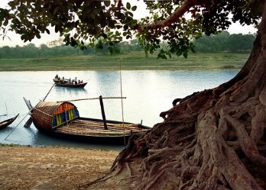
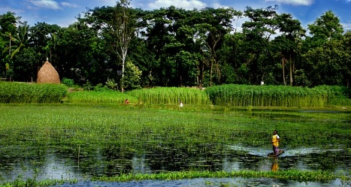
ছবি দেখে বিষয়বস্ত আলোচনা করঃ

Slide 4
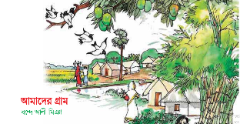

Slide 5
এই পাঠ শেষে শিক্ষার্থীরা বলতে পারবেঃ
শোনাঃ২.১.২.কবিতা শুনে বুঝতে পারবে।
বলাঃ২.১.১.পাঠ্যবই এর কবিতা শ্রবণযোগ্য স্বরে আবৃত্তি করতে পারবে।
পড়াঃ২.২.২.প্রমিত উচ্চারণে কবিতা আবৃত্তি করতে পারবে।
২.৩.২.কবিতা সংলিষ্ট প্রশ্নের উত্তর দিতে পারবে।

Slide 6
মনোযোগ সহকারে কবিতাটি শুনিঃ

Slide 8
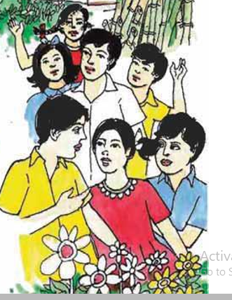

Slide 9
নতুন শব্দগুলো পাঠ থেকে খুজে বের করি।অর্থ বলি।
সেথা
পাঠশালা
কভু
ডরি

Slide 10
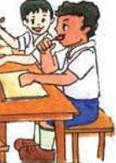
পাঠ্য বই এর ৫৯ পৃষ্ঠা বের করি
দুই জন করে জোড়ায় কবিতাটি অনুশীলন করি।

Slide 11
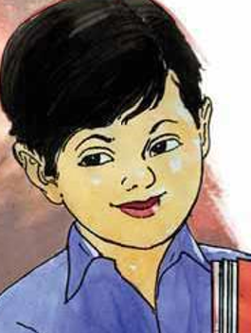
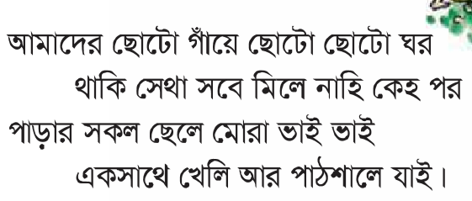
এক এক করে আবৃত্তি করিঃ

Slide 12
উত্তর গুলো জেনে নিইঃ
ক/ ছুটিতে আমরা আত্মীয় স্বজনের বাড়ীতে বেড়াতে
যাই।
খ/সেকালে শিশুদের পড়ার পাঠশালা ছিল।
গ/থাকি সেথা সবে মিলে নাহি কেহ পর।

Slide 13
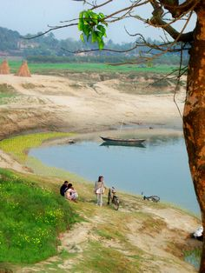
মুখে মুখে বলিঃ
তোমার নিজ গ্রাম সম্পর্কে দুটি বাক্য বল।

Slide 14
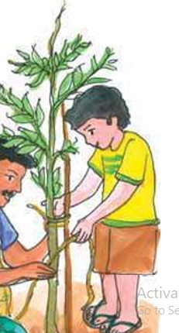
ধন্যবাদ

